Slide 1
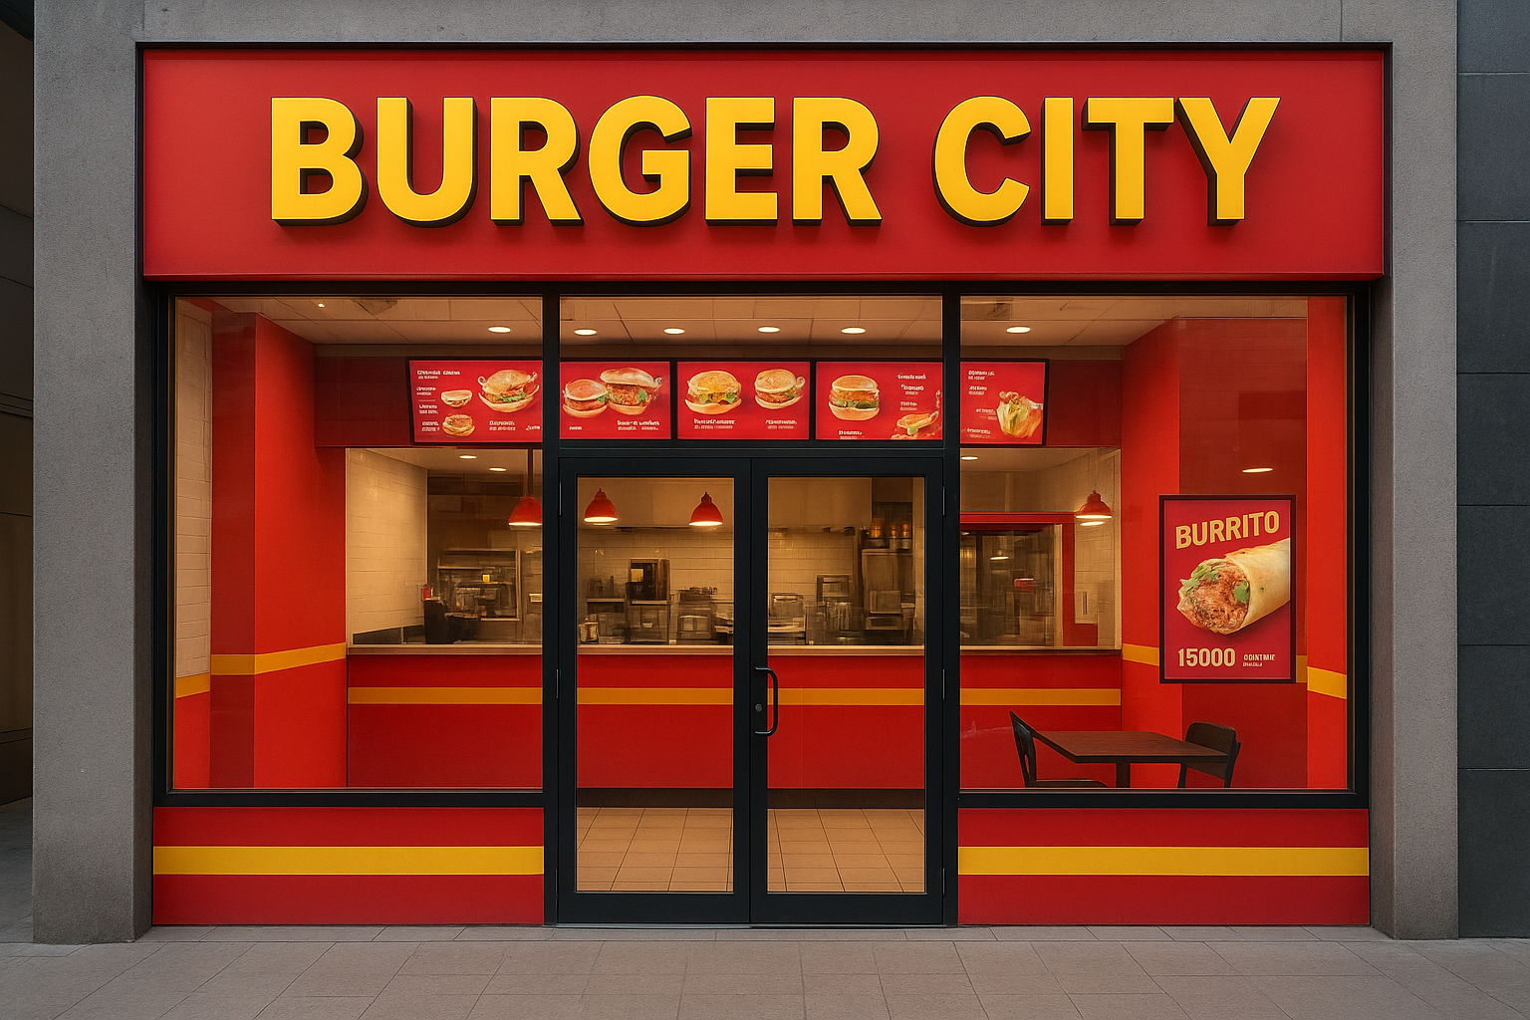

Бизнес-план проекта

Slide 2
BurgerCity — сеть современных фастфуд-заведений, предлагающих вкусные и доступные бургеры, лаваши, хот-доги и напитки в яркой, уютной атмосфере. Основная идея — быстро, вкусно, доступно
Название и концепция проекта

Slide 3

Цели проекта
1
2
4
3
Создание узнаваемого бренда быстрого питания
Получение стабильной прибыли
Расширение сети по городу и в регионы
Повышение культуры питания среди молодёжи

Slide 4
Цели проекта
1
2
3
4
Создание узнаваемого бренда быстрого питания
Получение стабильной прибыли
Расширение сети по городу и в регионы
Повышение культуры питания среди молодёжи

Slide 5

Фастфуд остаётся популярным направлением, особенно среди студентов и работающих людей. Люди ценят скорость обслуживания, низкую цену и вкус

Slide 6
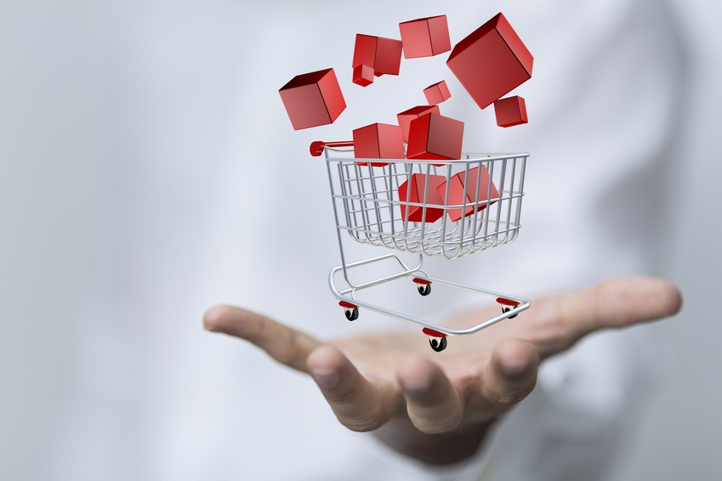
Услуги и продукция
1. Классические и фирменные бургеры
2. Горячие лаваши и хот-доги
3. Картошка фри, наггетсы, соусы
4. Холодные и горячие напитки (соки, кофе, лимонады)
5. Возможность доставки и самовывоза через сайт или Telegram-бота

Slide 7


Slide 8
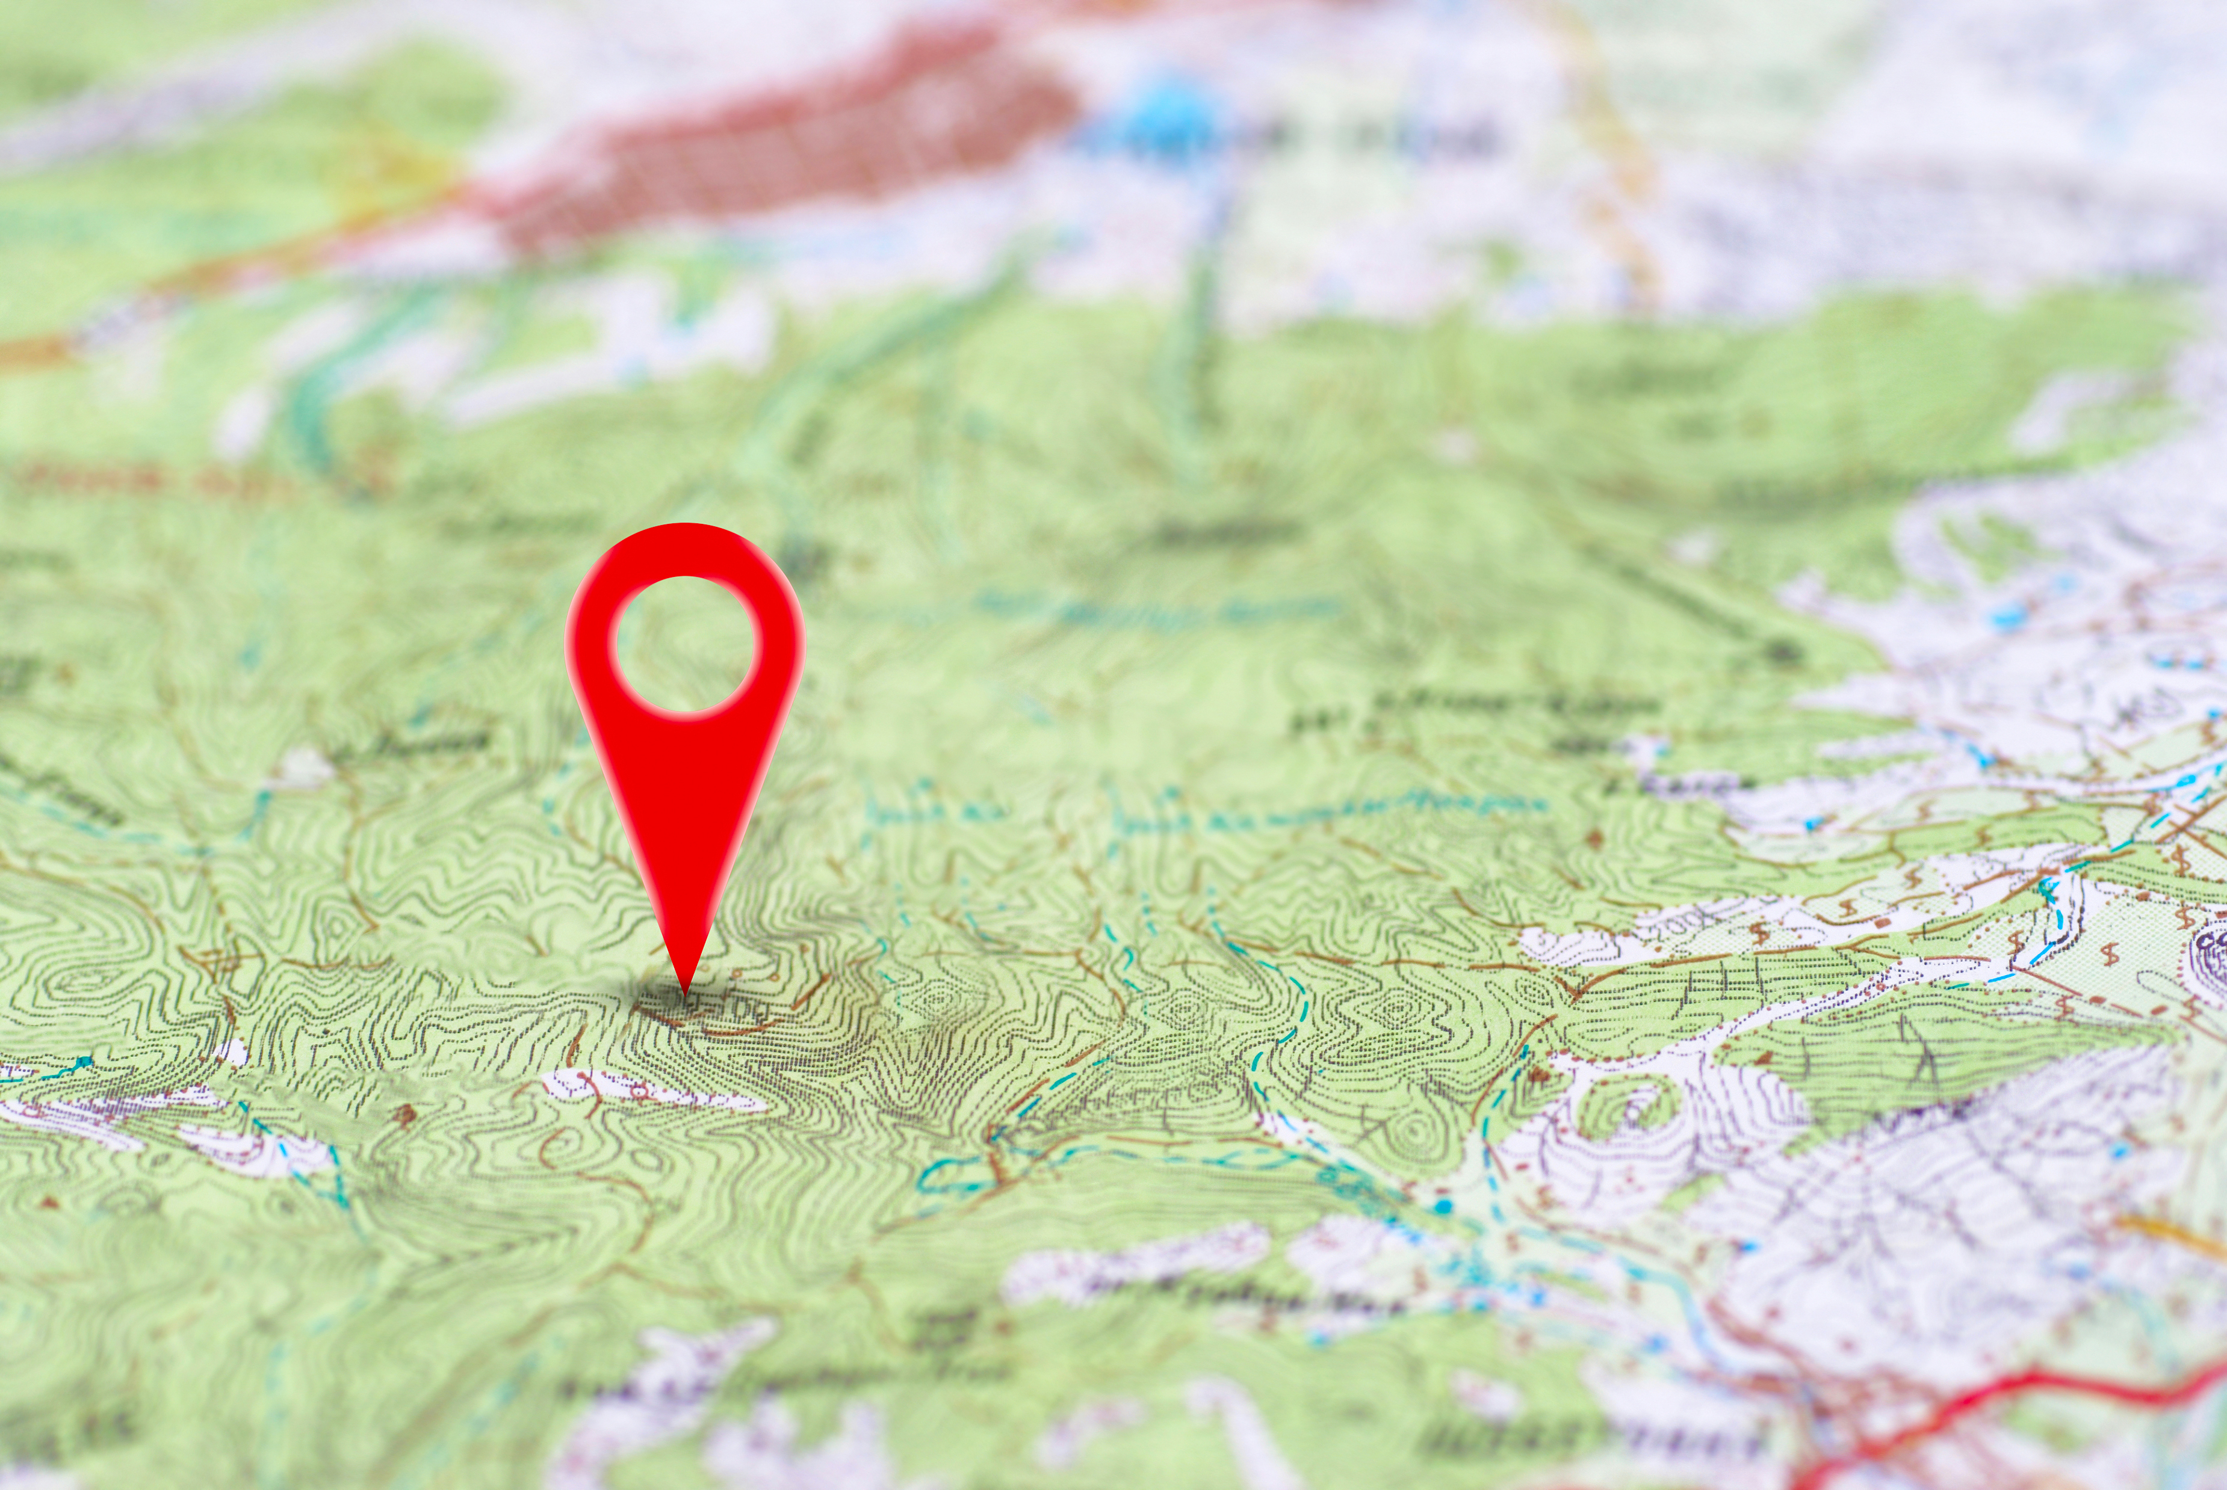
Месторасположение
Первое заведение планируется открыть рядом с университетом и остановками общественного транспорта. Помещение — 60–80 м², рядом с большим пешеходным потоком

Slide 9

Конкуренция
Главные конкуренты — KFC, EVOS, MAX WAY, Oqtepa Lavash
Отличие BurgerCity — низкая цена + уникальные соусы и рецепты + бонусная система

Slide 10
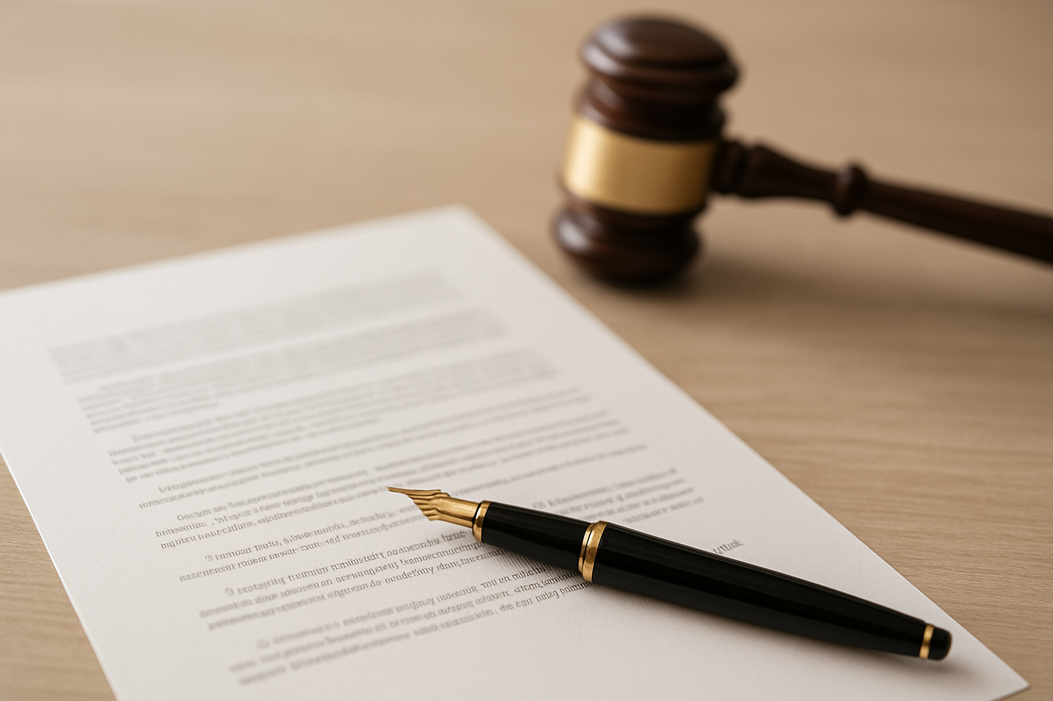
Организационно-правовая форма
Индивидуальный предприниматель (ИП)
Форма налогообложения — упрощённая
Разрешения: СЭС, пожарная служба, сертификация продуктов

Slide 11
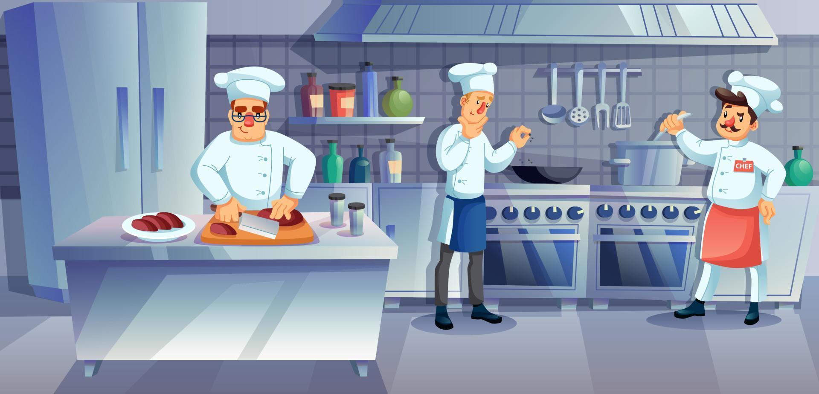
Персонал
Производственное обеспечение
Администратор — 1
Кассиры — 2
Повар — 5
Курьер — 1
Уборщица — 2
Бухгалтер — 1
Кухонное оборудование (гриль, холодильники, фритюрница).
POS-касса и терминалы.
Мебель и оформление зала в фирменных цветах (красный и жёлтый).
Система вентиляции и кондиционирования.

Slide 12
Маркетинговая стратегия
Продвижение в Instagram, Telegram, TikTok.
Акции: “2 по цене 1”, “Бургер дня”.
Скидки для студентов.
Рекламные баннеры и флаеры.
Программа лояльности через Telegram-бот.
Производственное обеспечение
Кухонное оборудование (гриль, холодильники, фритюрница)
POS-касса и терминалы
Мебель и оформление зала в фирменных цветах (красный и жёлтый)
Система вентиляции и кондиционирования

Slide 13
Маркетинговая стратегия
Продвижение в Instagram, Telegram, TikTok
Акции: “2 по цене 1”, “Бургер дня”
Скидки для студентов
Рекламные баннеры и флаеры
Программа лояльности через Telegram-бот.
Финансовый план
Статья расходов Сумма (UZS)
Аренда помещения 6 000 000
Оборудование и мебель 20 000 000
Продукты и сырьё 8 000 000
Зарплата персонала 45 500 000
Реклама и маркетинг 4 000 000
Прочие расходы 2 000 000
Итого: 85 500 000 сум

Slide 14
Финансовый план
Статья расходов Сумма (UZS)
Аренда помещения 6 000 000
Оборудование и мебель 20 000 000
Продукты и сырьё 8 000 000
Зарплата персонала 45 500 000
Реклама и маркетинг 4 000 000
Прочие расходы 2 000 000
Итого: 85 500 000 сум

Slide 15

Источники финансирования
1.Личные средства
2.Кредит или инвестиции
3.Поддержка от местных программ предпринимательства (например, “Yoshlar – kelajagimiz”)

Slide 16

Прогноз доходов
При среднем чеке 25 000 сум и 180 клиентов в день:
25 000 × 180 × 30 = 135 000 000 сум/мес
💸Расходы: 85 500 000 сум
💰 Чистая прибыль:
135 000 000 – 85 500 000 = 49 500 000 сум/мес

Slide 17
Перспективы развития
Открытие новых филиалов в ТЦ и кампусах.
Создание фирменного мобильного приложения.
Франшиза BurgerCity по регионам.
Собственная доставка и call-центр.

Slide 18
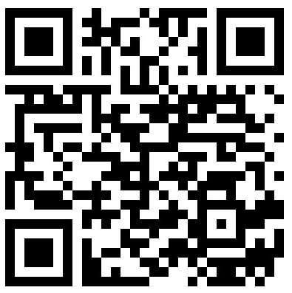
Спасибо за внимание
Cкачать презентцию
Презентацию делали:
Сайфиддинов Мухаммадсолих, Нематов Хусан, Рахмонов Бобур

